Slide 1
NETWORK The Ethernet Specifications

Slide 2
Table of Contents
Ethernet Basics
Ethernet as the Data Link Layer

Slide 3
Ethernet Basics
1
Ethernet
Collision Domain
Broadcast Domain
CSMA/CD
Broadband/Baseband
Notes:
Ağları birbirine bağlayan donanım ve yazılım sistemi
Kablosuz =wifi

Slide 4
Ethernet Basics
Ethernet
The technology for connecting devices in a network
Describes how network devices can format and transmit data
Uses both Data Link and Physical layer specifications
Institute of Electrical and Electronics Engineers (IEEE) defines Ethernet as protocol 802.3
Notes:
Ethernet, cihazları bir kablolu (LAN) veya (WAN) birbirine bağlamak için bir teknolojidir ve bir protokol - bir dizi kural veya ortak ağ dili aracılığıyla birbirleriyle iletişim kurmalarını sağlar.
Ethernet, ağ cihazlarının verileri nasıl biçimlendirebileceğini ve iletebileceğini, böylece aynı yerel alan ağı segmentindeki diğer cihazların bilgileri tanıyabilmesi, alabilmesi ve işleyebilmesini açıklar.
Ethernet kablosu, verilerin üzerinden geçtiği fiziksel, kapalı kablolamadır.
Coğrafi olarak yerelleştirilmiş bir ağa kabloyla erişen bağlı cihazlar muhtemelen Ethernet kullanır.
Kablosuz LAN (WLAN) teknolojisiyle karşılaştırıldığında, Ethernet genellikle kesintilere karşı daha az savunmasızdır. Cihazların fiziksel kablolama kullanarak bağlanması gerektiğinden, kablosuz teknolojiden daha yüksek düzeyde ağ güvenliği ve kontrolü de sunabilir. Bu, dışarıdan gelenlerin ağ verilerine erişmesini veya onaylanmamış cihazlar için bant genişliğini ele geçirmesini zorlaştırır.
Ethernet is the traditional technology for connecting devices in a wired local area network (LAN) or wide area network (WAN), enabling them to communicate with each other via a protocol -- a set of rules or common network language. Ethernet describes how network devices can format and transmit data so other devices on the same local area network segment can recognize, receive and process the information. An Ethernet cable is the physical, encased wiring over which the data travels.
Connected devices accessing a geographically localized network with a cable likely use Ethernet. From businesses to gamers, diverse end users depend on the benefits of Ethernet connectivity, which include reliability and security.
Compared to wireless LAN (WLAN) technology, Ethernet is typically less vulnerable to disruptions. It can also offer a greater degree of network security and control than wireless technology since devices must connect using physical cabling. This makes it difficult for outsiders to access network data or hijack bandwidth for unsanctioned devices.

Slide 5
What Ethernet Defines
Physical Layer
Cabling
Connectors
… and more …
Data Link Layer
Device addresses (“MAC Address”)
Media access control
Data frames
… and more ...
Notes:
Ethernet is a communication standard developed in the early ‘80s to network devices in a local network
Ethernet is a wired system that started with coaxial cable, and has progressed to twisted pair and fibre optic cable
This standard was formalized into the IEEE 802.3 standard
This standard defined the physical and data link layers (layer 1 and 2 of the OSI model)
Covers both cabling and devices
Ethernet is the traditional technology for connecting devices in a wired local area network (LAN) or wide area network (WAN), enabling them to communicate with each other via a protocol -- a set of rules or common network language. Ethernet describes how network devices can format and transmit data so other devices on the same local area network segment can recognize, receive and process the information. An Ethernet cable is the physical, encased wiring over which the data travels.
Connected devices accessing a geographically localized network with a cable likely use Ethernet. From businesses to gamers, diverse end users depend on the benefits of Ethernet connectivity, which include reliability and security.
Compared to wireless LAN (WLAN) technology, Ethernet is typically less vulnerable to disruptions. It can also offer a greater degree of network security and control than wireless technology since devices must connect using physical cabling. This makes it difficult for outsiders to access network data or hijack bandwidth for unsanctioned devices.

Slide 6
Ethernet at the Physical Layer
2

Slide 7
Ethernet Basics
Ethernet
Bandwidth | Common Name | Informal name | IEEE name | Cable Type
10 Mbps | Ethernet | 10Base-T | 802.3 | UTP 100m
100 Mbps | Fast Ethernet | 100Base-T | 802.3u | UTP 100m
1000 Mbps | Gigabit Ethernet | 1000Base-LX | 802.3z | Fiber 5000m
1000 Mbps | Gigabit Ethernet | 1000Base-T | 802.3ab | UTP 100m
10 Gbps | 10 Gigabit Ethernet | 10GBase-T | 802.3an | UTP 100m
Notes:
Cihaz üzerindeki kart hızı önemli
An overview of some popular Ethernet standards

Slide 8
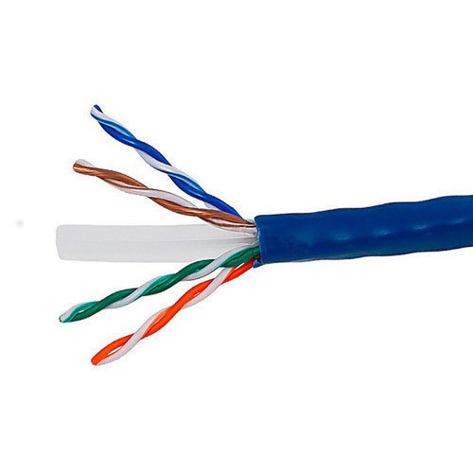
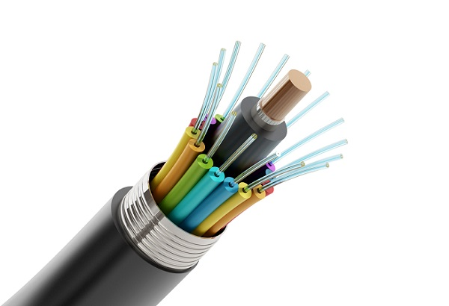
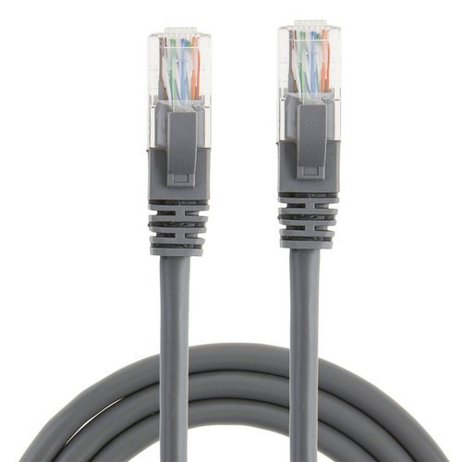
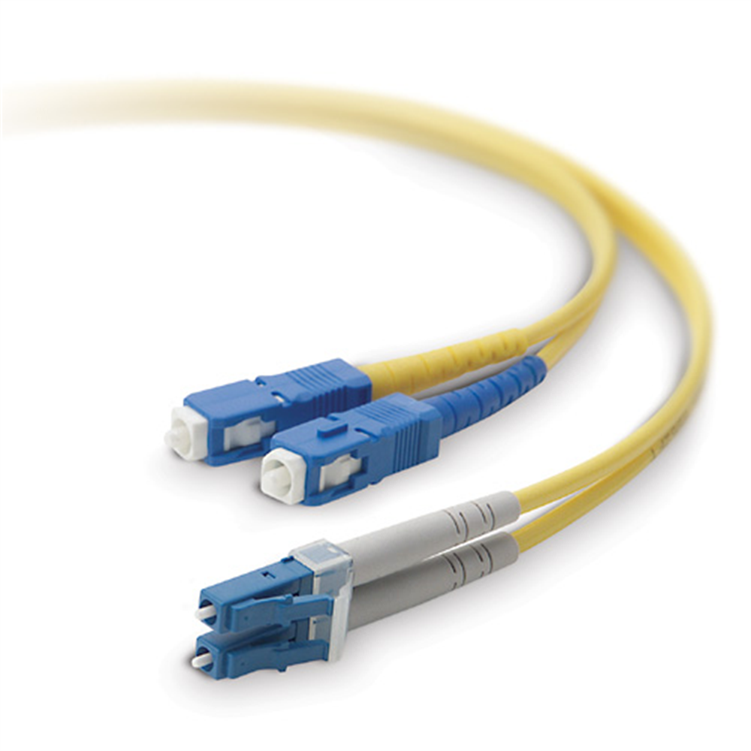
Cables & Connector Examples
Unshielded Twisted Pair “Cat x”
Fiber Optic Cable
RJ45 Connector
SC Connector
SFP Connector
Notes:
An overview of some popular Ethernet standards

Slide 9
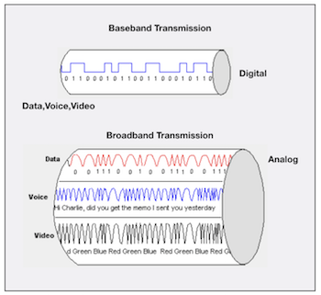
Ethernet Basics
Broadband/Baseband
Baseband
- Uses digital signals and single
channel
- Communication is bidirectional
- Short distance
Broadband
- Uses analog signals
- Multiple transmissions are possible
- Communication is unidirectional
- Long distance
Notes:
Geçmişte nette isen tel meşguldü
Baseband'de veriler, medyanın tüm bant genişliğini kullanan tek bir kanal olarak medya üzerinden dijital sinyaller olarak gönderilir.
Temel bant iletişimi çift yönlüdür, yani sinyal göndermek ve almak için aynı kanal kullanılabilir.
Geniş bant, bilgileri bir analog sinyal biçiminde gönderir. Her iletim bant genişliğinin bir kısmına atanır, dolayısıyla aynı anda birden fazla iletim mümkündür.
Geniş bant iletişim tek yönlüdür, bu nedenle göndermek ve almak için iki yola ihtiyaç vardır. Bu, ya gönderme için bir frekans atayarak ve aynı kablo boyunca almak için bir frekans atayarak ya da biri gönderme için diğeri alma için iki kablo kullanarak gerçekleştirilebilir.
Temel bant, kısa mesafeli veri aktarımı için kullanılır. Kablonun tüm bant genişliği tek sinyal iletimi için kullanılır. Ortak Ethernet Standartları, LAN veri aktarımı için Temel Bant kullanır.
Geniş bant, uzun mesafeli veri aktarımı için kullanılır. Kablonun tüm bant genişliği, farklı frekanslarda çoklu sinyal iletimi için kullanılır.
Ev İnternet bağlantısı ve TV kabloları, veri aktarımı için geniş bant kullanır. Ev internetiniz için geniş bant internet bağlantısı kullanıyorsanız, internet servis sağlayıcınızdan geniş bant yönlendiricinize kadar olan sinyaller geniş bant sinyalleridir. Ancak, Ethernet Yerel Alan Ağınız (LAN) içinde kullanılan sinyaller temel bant sinyalleridir.
In Baseband, data is sent as digital signals through the media as a single channel that uses the entire bandwidth of the media. Baseband communication is bi-directional, which means that the same channel can be used to send and receive signals.
Broadband sends information in the form of an analog signal. Each transmission is assigned to a portion of the bandwidth, hence multiple transmissions are possible at the same time. Broadband communication is unidirectional, so in order to send and receive, two pathways are needed. This can be accomplished either by assigning a frequency for sending and assigning a frequency for receiving along the same cable or by using two cables, one for sending and one for receiving.
Baseband is used for short distance data transfer. Entire bandwidth of the cable is used for single signal transmission. Common Ethernet Standards use Baseband for LAN data transfer.
Broadband is used for long distance data transfer. Entire bandwidth of the cable is used for multiple signal transmission at different frequencies. Home Internet connection and TV cables use broadband for data transfer.
If you are using a broadband internet connection for your home internet, the signals from your internet service provider up to your broadband router are broadband signals. But, the signals used inside your Ethernet Local Area Network (LAN) are baseband signals.

Slide 10
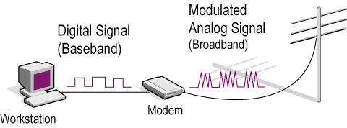
Ethernet Basics
Broadband/Baseband
If you are using a broadband internet connection for your home internet, the signals from your ISP up to your broadband router are broadband signals. But, the signals used inside your Ethernet LAN are baseband signals.
Notes:
Ev internetiniz için geniş bant internet bağlantısı kullanıyorsanız, internet servis sağlayıcınızdan geniş bant yönlendiricinize kadar olan sinyaller geniş bant sinyalleridir. Ancak, Ethernet Yerel Alan Ağınız (LAN) içinde kullanılan sinyaller temel bant sinyalleridir.
If you are using a broadband internet connection for your home internet, the signals from your internet service provider up to your broadband router are broadband signals. But, the signals used inside your Ethernet Local Area Network (LAN) are baseband signals.

Slide 11
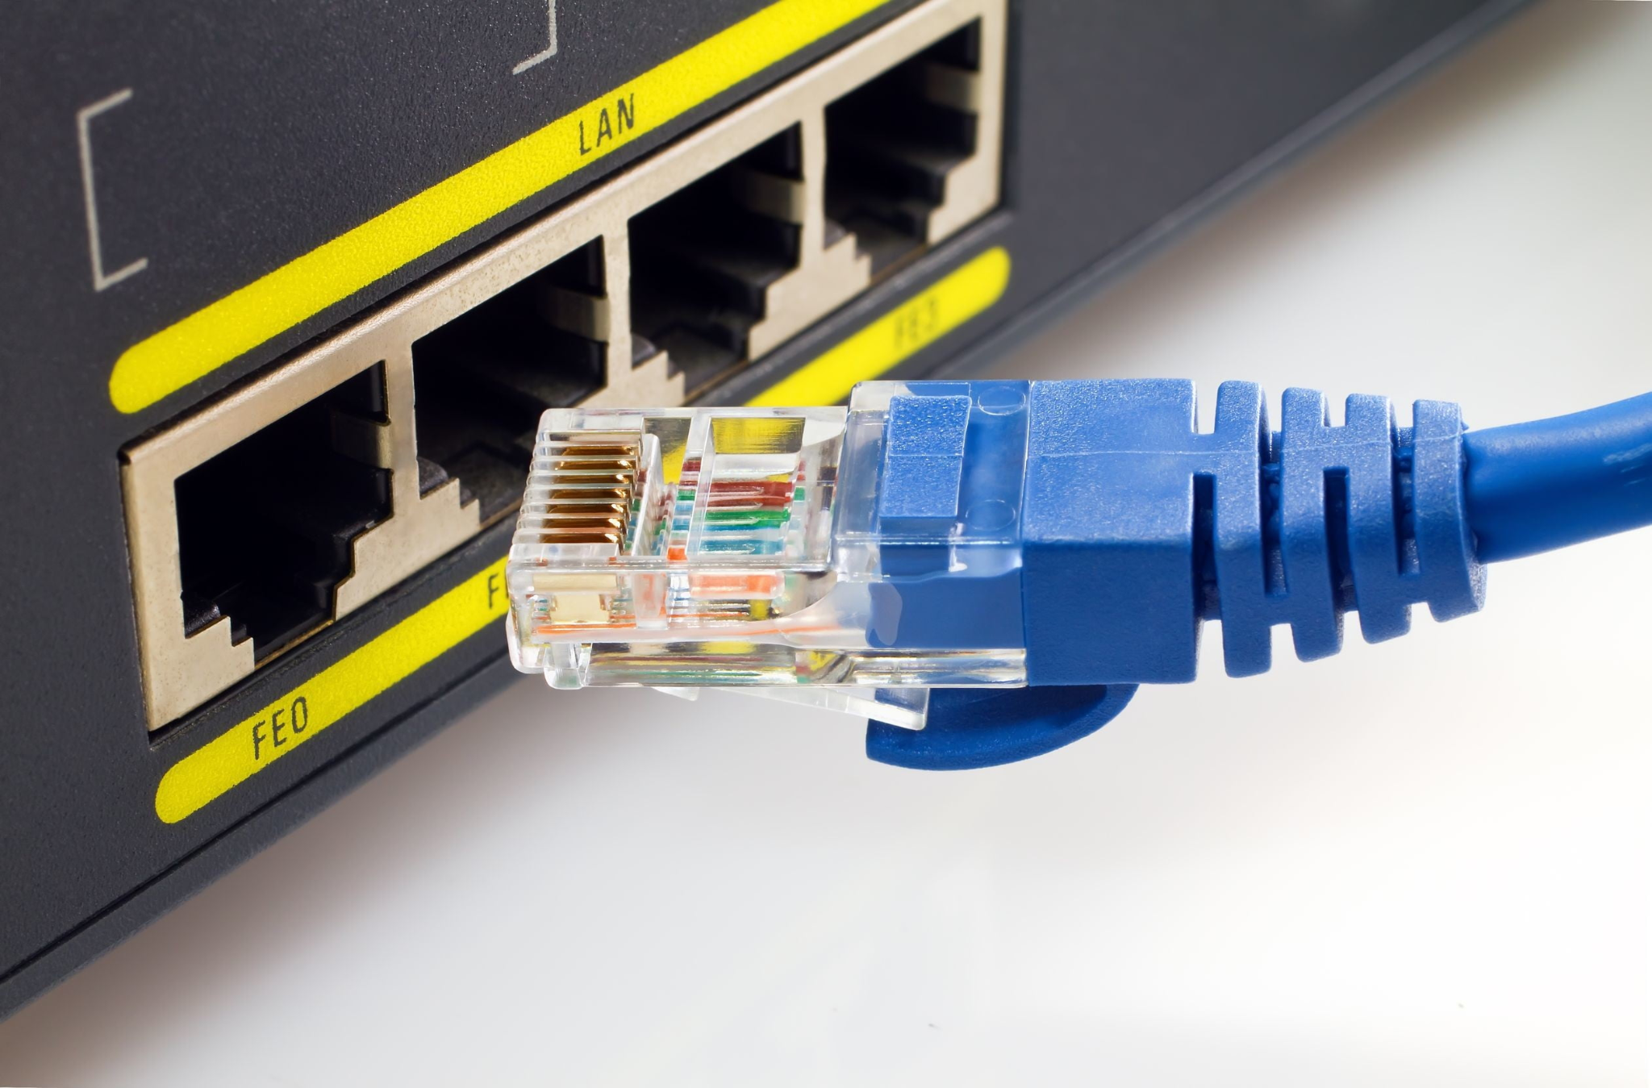
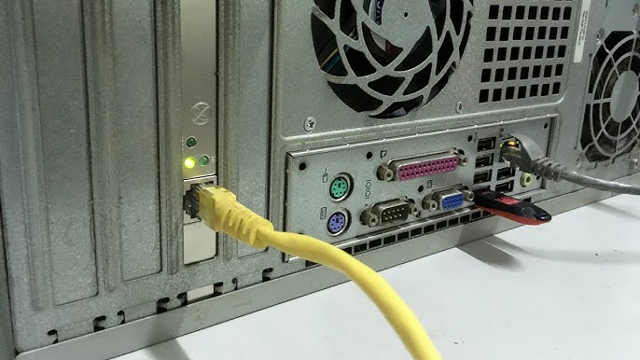
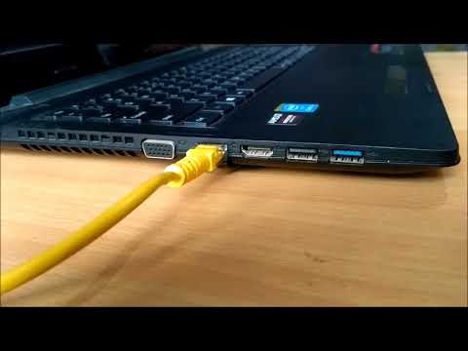
Ethernet - Layer 1 meet Layer 2

Slide 12
Ethernet at the Data Link Layer
2
Device addresses (“MAC Address”)
Data frames
Media access control

Slide 13
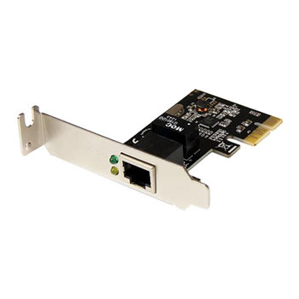
MAC Addresses
Ethernet cable plugs into a “network interface card” (NIC)
Each NIC has a unique “MAC” address
Ethernet at the Data Link layer is responsible for Ethernet addressing (hardware or MAC addressing)
Ethernet MAC addresses are made up of hexadecimal addresses
Notes:
Ethernet at the Data Link layer is responsible for Ethernet addressing, commonly referred to as hardware addressing or MAC addressing. Ethernet is also responsible for framing packets received from the Network layer and preparing them for transmission on the local network through the Ethernet contention media-access method known as CSMA/CD.
Ethernet MAC addresses are made up of hexadecimal addresses.

Slide 14
Ethernet at the Data Link Layer
2
Binary to Decimal and Hexadecimal Conversion
Ethernet Addressing
Ethernet Frames
Ethernet II Frames

Slide 15
Ethernet at the Data Link Layer
Binary to Decimal and Hexadecimal Conversion
Ethernet at the Data Link layer is responsible for:
Ethernet addressing (hardware or MAC addressing)
framing packets received from the Network layer
Ethernet MAC addresses are made up of hexadecimal addresses
Notes:
Veri Bağlantısı katmanındaki Ethernet, genellikle donanım adresleme veya MAC adresleme olarak adlandırılan Ethernet adreslemesinden sorumludur.
Ethernet ayrıca Ağ katmanından alınan paketleri çerçevelemekten ve bunları CSMA/CD olarak bilinen Ethernet çekişmeli medya erişim yöntemi aracılığıyla yerel ağda iletilmek üzere hazırlamaktan sorumludur. Ethernet MAC adresleri onaltılık adreslerden oluşur.
Ethernet at the Data Link layer is responsible for Ethernet addressing, commonly referred to as hardware addressing or MAC addressing. Ethernet is also responsible for framing packets received from the Network layer and preparing them for transmission on the local network through the Ethernet contention media-access method known as CSMA/CD.
Ethernet MAC addresses are made up of hexadecimal addresses.

Slide 16
Ethernet at the Data Link Layer
Binary to Decimal and Hexadecimal Conversion
1 bit
1 nibble
4 bits
1
0
1 byte
8 bits
Notes:
İkili, onlu ve onaltılı sayılar arasındaki farkları ve bir biçimin diğerine nasıl dönüştürüleceğini anlamak, TCP/IP protokol yığını ve IP adreslemeyi daha fazla tartışmadan önce çok önemlidir.
Öyleyse ikili numaralandırmaya başlayalım.
Bir bitin ya 1 (bir) ya da 0 (sıfır) olduğunu zaten biliyorsunuz. Tipik olarak, 4 veya 8 biti birlikte sayarsınız, bunlara sırasıyla bir yarım bayt ve bir bayt denir.
Understanding the differences between binary, decimal, and hexadecimal numbers and how to convert one format into the other is very important before discussing the TCP/IP protocol stack and IP addressing in further. So let’s get started with binary numbering. You already know that one bit is either a 1 (one) or a 0 (zero). Typically, you count either 4 or 8 bits together, with these being referred to as a nibble and a byte, respectively.

Slide 17
Ethernet at the Data Link Layer
Binary to Decimal Conversion
Binary Value | Decimal Value
10000000 | 128
11000000 | 192
11100000 | 224
11110000 | 240
11111000 | 248
11111100 | 252
11111110 | 254
11111111 | 255
Notes:
Mevcut tüm alt ağ maskelerini listelediğinden, daha sonraki derslerde IP bölümlerini cesaretlendirmeden önce tabloyu ezberlemeniz şiddetle tavsiye edilir.
Bu tablo, ikiliden ondalığa dönüştürmeyi gösterir
It is strongly advised that you memorize the table before braving the IP sections in further lessons since this lists all available subnet masks.
This table shows binary to decimal conversion

Slide 18
Ethernet at the Data Link Layer
Binary to Decimal and Hexadecimal Conversion
Binary Value | Hexadecimal Value | Decimal Value
0000 | 0 | 0
0001 | 1 | 1
0010 | 2 | 2
0011 | 3 | 3
0100 | 4 | 4
0101 | 5 | 5
0110 | 6 | 6
0111 | 7 | 7
Binary Value | Hexadecimal Value | Decimal Value
1000 | 8 | 8
1001 | 9 | 9
1010 | A | 10
1011 | B | 11
1100 | C | 12
1101 | D | 13
1110 | E | 14
1111 | F | 15
Notes:
Onaltılık adresleme, ikili veya ondalık adreslemeden tamamen farklıdır;
baytlar değil, küçük parçalar okunarak dönüştürülür. Bir kemirme kullanarak, bu bitleri oldukça basit bir şekilde hex'e dönüştürebiliriz. İlk olarak, onaltılık adresleme şemasının yalnızca 0'dan 9'a kadar olan sayıları kullandığını anlayın. 10, 11, 12 vb. sayılar kullanılamadığından (çünkü bunlar iki basamaklı sayılardır), A, B, C, D, E ve F sırasıyla 10, 11, 12, 13, 14 ve 15'i temsil etmek için kullanılır.
Hexadecimal addressing is completely different than binary or decimal—it’s converted by reading nibbles, not bytes. By using a nibble, we can convert these bits to hex pretty simply. First, understand that the hexadecimal addressing scheme uses only the numbers 0 through 9. And because the numbers 10, 11, 12, and so on can’t be used (because they are two-digit numbers), the letters A, B, C, D, E, and F are used to represent 10, 11, 12, 13, 14, and 15, respectively.

Slide 19
Ethernet at the Data Link Layer
Binary to Decimal and Hexadecimal Conversion
Example:
What is the binary value of 0x4E (or 4Eh)?
(0x and h means that the value is hexadecimal or hex)
binary:
4 = 0100
E = 1110
01001110

Slide 20
Binary to Decimal and Hexadecimal Conversion
What is the binary value of 27h?
Ethernet at the Data Link Layer
Notes:
🍐 This is a Pear Deck Text Slide
🍐 To edit the type of question, go back to the "Ask Students a Question" in the Pear Deck sidebar.
Ders saatleri arasındaki veya bir ders dönemi içindeki etkinlikler arasındaki geçişler, karışıklık ve kaos zamanları olabilir - öğrencilerin dikkatlerinin dağılması kolay bir zamandır ve siz farkına varmadan dikkatlerini kaybedersiniz. Bir aktiviteyi tamamlamak ve bir sonraki aktiviteye hazırlanmak için net adımlar belirtmek için bu slaydı kullanarak öğrencilerin ne beklemeleri gerektiğini bilmelerine yardımcı olun. Mümkünse listeyi üç adımdan fazla tutmamaya çalışın.
Answer is: 0010 0111
Transition Template
Transitions between class periods or between activities within a class period can be times for confusion and chaos - it’s an easy time for students to become distracted, and before you know it, you’ve lost their attention. Help students know what to expect by using this slide to articulate clear steps for wrapping up one activity and prepare for the next. Try to keep the list to no more than three steps if you can.
Answer is: 0010 0111

Slide 21
Binary to Decimal and Hexadecimal Conversion
What is the binary value of 0xF9?
Ethernet at the Data Link Layer
Notes:
🍐 This is a Pear Deck Text Slide
🍐 To edit the type of question, go back to the "Ask Students a Question" in the Pear Deck sidebar.
Geçiş ŞablonuDers saatleri arasındaki veya bir ders dönemi içindeki etkinlikler arasındaki geçişler, karışıklık ve kaos zamanları olabilir - öğrencilerin dikkatlerinin dağılması kolay bir zamandır ve siz farkına varmadan dikkatlerini kaybedersiniz. Bir aktiviteyi tamamlamak ve bir sonraki aktiviteye hazırlanmak için net adımlar belirtmek için bu slaydı kullanarak öğrencilerin ne beklemeleri gerektiğini bilmelerine yardımcı olun. Mümkünse listeyi üç adımdan fazla tutmamaya çalışın.Cevap: 1111 1001
Transition Template
Transitions between class periods or between activities within a class period can be times for confusion and chaos - it’s an easy time for students to become distracted, and before you know it, you’ve lost their attention. Help students know what to expect by using this slide to articulate clear steps for wrapping up one activity and prepare for the next. Try to keep the list to no more than three steps if you can.
Answer is: 1111 1001

Slide 22
Ethernet at the Data Link Layer
Ethernet Addressing
MAC (Media Access Control) Address
48-bit (6 bytes or 12-digit hex) hardware number
unique
embedded into the network card, not changeable
represented as 00:1A:3F:D3:2C:11 or 00-1A-3F-D3-2C-11
00 | 1A | 3F | D3 | 2C | 11
Organizationally Unique Identifier (OUI) Network Interface Controller Specific
Notes:
Ethernet adreslerine MAC (Medya Erişim Kontrolü) adresleri denir.
Her ağ cihazının benzersiz bir MAC adresi vardır. Bir Ethernet çerçevesi gönderdiğimizde, kaynak olarak kendi MAC adresimizi ve hedef olarak alıcı MAC adresini ekliyoruz.
MAC Adresleri, üretim sırasında ağ kartına (Ağ Arayüz Kartı olarak bilinir) gömülü olan bir bilgisayarın
benzersiz 48 bitlik donanım numarasıdır. MAC Adresi, bir ağ cihazının Fiziksel Adresi olarak da bilinir.
Ethernet addresses are called MAC (Media Access Control) addresses. Each network device has a unique MAC address. When we send an Ethernet frame, we add our own MAC address as the source and the receiver MAC address as the destination.
MAC Addresses are unique 48-bits hardware number of a computer, which is embedded into the network card (known as Network Interface Card) during the time of manufacturing. MAC Address is also known as the Physical Address of a network device.
https://standards.ieee.org/products-services/regauth/oui/index.html

Slide 23
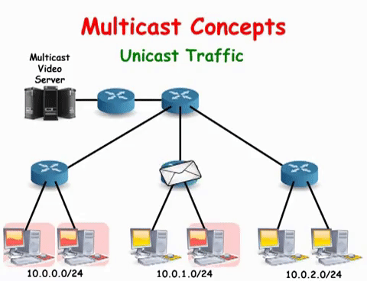
Ethernet at the Data Link Layer
Types of MAC Address
1. Unicast:
A specific NIC on the network
Only one sender and only one receiver
Notes:
Tek noktaya yayın MAC adresi, ağdaki belirli bir NIC veya yerleşik NIC bağlantı noktalarını temsil eder. Bir NIC'nin dahili MAC adresi, o NIC'nin tek noktaya yayın MAC adresidir.Unicast iletişim türünde yalnızca bir gönderici ve yalnızca bir alıcı vardır.
Unicast MAC address represents a specific NIC or onboard NIC ports in the network. The inbuilt MAC address of a NIC is the unicast MAC address of that NIC.
In Unicast type of communication, there is only one sender, and only one receiver.

Slide 24
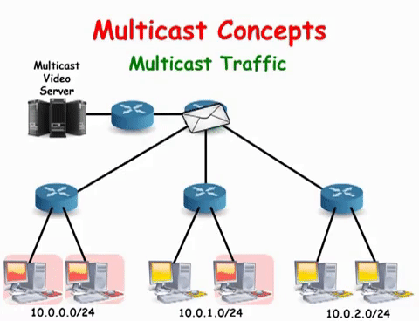
Ethernet at the Data Link Layer
Types of MAC Address
2. Multicast:
A group of receivers
OUI is 01:00:5E
Notes:
Çok noktaya yayın, ağdaki bir grup cihaz için çok noktaya yayın trafiğinin adreslendiği bir iletişim türüdür.
Multicast is a type of communication where multicast traffic addressed for a group of devices on the network

Slide 25
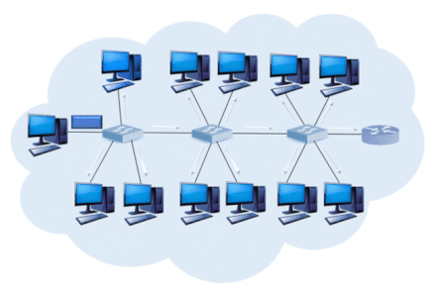
Ethernet at the Data Link Layer
Types of MAC Address
3. Broadcast:
All devices on the network are recipients
MAC Address is:
FF:FF:FF:FF:FF:FF
Notes:
Yayın MAC adresi, ağdaki tüm cihazları temsil eder. IEEE, FFFF.FFFF.FFFF adresini yayın MAC adresi olarak ayırmıştır. Ağdaki tüm cihazlara veri göndermek isteyen herhangi bir cihaz bu adresi hedef MAC adresi olarak kullanabilir.
Broadcast MAC address represents all devices in the network. The IEEE has reserved the address FFFF.FFFF.FFFF as the broadcast MAC address. Any device that wants to send the data to all devices of the network, can use this address as the destination MAC address.

Slide 26
Ethernet at the Data Link Layer
Device addresses (“MAC Address”)
Media access control
Data frames

Slide 27
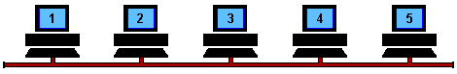
CSMA/CD
Carrier Sense Multiple Access/Collision Detection is the protocol that is used to transmit frames
Multiple devices can simultaneously access the same media, only one can transmit
Protocol must sense existing transmissions
Protocol must detect collisions and retransmit
Notes:
As we said earlier, everything that is connected to a hub is a single collision domain. Because of these collisions, we have to use half duplex. We can’t send and transmit at the same time. CSMA/CD is the protocol that is used to detect collisions and to re-transmit frames.
CSMA/CD is a simple protocol. All computers to the network will listen to see if someone is transmitting. When we want to send something and nobody is transmitting, we can transmit a frame. This is half duplex; we can’t transmit and receive at the same time. When two computers decide they can transmit, we still get a collision. CSMA/CD also describes how we can re-transmit a frame.
CSMA/CD is done by our computers but not by the hub; it’s only a dumb physical repeater.
When a host wants to transmit over the network, it first checks for the presence of a digital signal on the wire. If all is clear, meaning that no other host is transmitting, the host will then proceed with its transmission. But it doesn’t stop there. The transmitting host constantly monitors the wire to make sure no other hosts begin transmitting. If the host detects another signal on the wire, it sends out an extended jam signal that causes all hosts on the segment to stop sending data (think busy signal). The hosts respond to that jam signal by waiting a while before attempting to transmit again. Backoff algorithms, represented by the clocks counting down on either side of the jammed devices, determine when the colliding stations can retransmit. If collisions keep occurring after 15 tries, the hosts attempting to transmit will then time out.

Slide 28
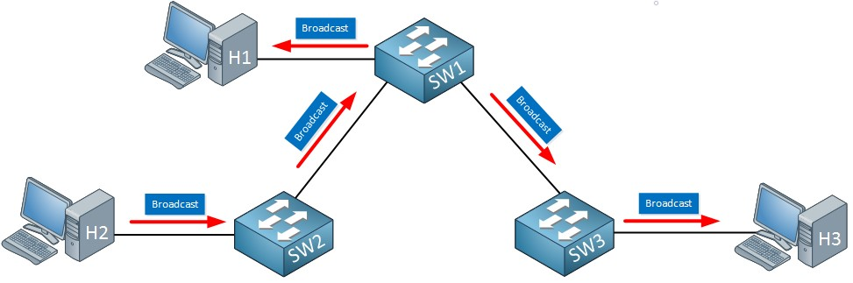
Ethernet Basics
Broadcast Domain
A broadcast domain is a collection of network devices that receive broadcast traffic from each other
1 broadcast domain
Notes:
Ağdaki herkese bilgi vermek istiyor mesela
Switxler yayınlar rooterlar yayınlamaz
Yayın etki alanı, birbirinden yayın trafiği alan ağ cihazları topluluğudur.
Yayın alanında bulunan tüm cihazların buna dikkat etmesi gerekir. Bu, ağda yaygın olarak LAN tıkanıklığı olarak adlandırılan ve o ağda bulunan kullanıcıların bant genişliğini etkileyen çok fazla tıkanıklık yaratır.
A broadcast domain is a collection of network devices that receive broadcast traffic from each other.
All the devices present in broadcast domain have to pay attention to it. This creates a lot of congestion in the network, commonly called LAN congestion, which affects the bandwidth of the users present in that network.

Slide 29
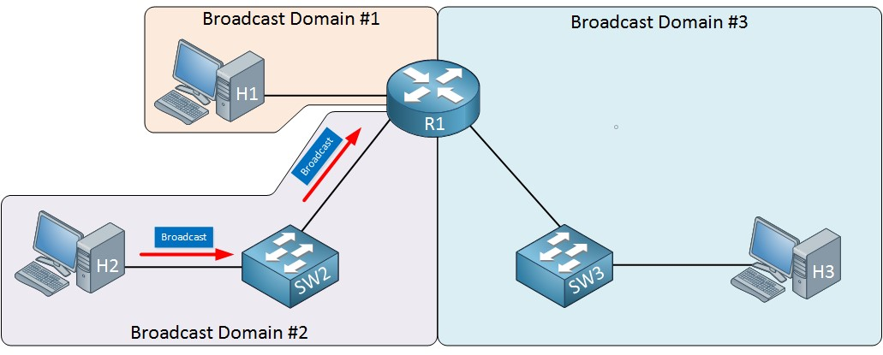
Ethernet Basics
Broadcast Domain
The more broadcast domains the more efficient network
Notes:
Bundan, daha fazla çakışma alanı ve daha fazla yayın alanı sayısı, ağın tüm kullanıcılarına daha iyi bant genişliği sağlayan daha verimli olduğunu fark edebiliriz.Bir yönlendirici kullanarak büyük bir yayın etki alanını daha küçük olanlara bölebilirsiniz. Router'ın ne olduğundan ve ne yaptığından Network Devices dersinde bahsedeceğiz.
From this, we can realize that more the number of collision domains and more the number of broadcast domains, the more efficient is the network providing better bandwidth to all its users.
You can divide one big broadcast domain into smaller ones by using a router. We will talk about what a router is and what it does in the Network Devices lesson.

Slide 30
Ethernet at the Data Link Layer
Device addresses (“MAC Address”)
Media access control
Data frames

Slide 31
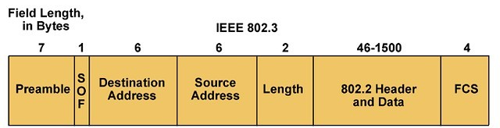
Ethernet at the Data Link Layer
Ethernet Frames
Encapsulated data defined by the Network Access layer is called an Ethernet frame
The Ethernet frame structure is defined in the IEEE 802.3 standard
Notes:
Bir Ethernet ağında cihazlar, paketleri kullanarak verileri paylaşır. Diğer şeylerin yanı sıra, birkaç veri kümesine bölünmüş olan Ethernet çerçevesini içerirler. Bu kayıtlar, adresler, kontrol bilgileri, yük verileri ve sağlama toplamları gibi önemli bilgileri sağlayan ikili koddan oluşur.Ethernet standardına bağlı olarak, Ethernet çerçeveleri farklı şekilde yapılandırılmıştır ve ağ protokolüne bağlı olarak daha fazla veya daha az veri alanı içerebilir.Ethernet çerçevesinin içeriğini bilmek çok önemli değildir. Ama bazılarınız merak ederse, sadece içeriğini koyacağım.BAŞLANGIÇ – Ethernet çerçevesi 7 Baytlık Önsöz ile başlar. Bu, çerçevenin başladığını gösteren ve gönderici ve alıcının bit senkronizasyonu kurmasına izin veren alternatif 0'lar ve 1'lerden oluşan bir modeldir. Başlangıçta, sinyal gecikmeleri nedeniyle birkaç bit kaybına izin vermek için PRE (Önsöz) tanıtıldı. Ancak günümüzün yüksek hızlı Ethernet'i, çerçeve bitlerini korumak için Önsöz'e ihtiyaç duymaz. PRE (Önsöz) alıcıya çerçevenin geldiğini belirtir ve gerçek çerçeve başlamadan önce alıcının veri akışına kilitlenmesine izin verir.Çerçeve sınırlayıcı başlangıcı (SFD veya SOF) – Bu, her zaman 10101011'e ayarlanan 1 Baytlık bir alandır. SFD, hedef adres olan çerçevenin yaklaşan bitlerinin başladığını gösterir. Bazen SFD, PRE'nin bir parçası olarak kabul edilir, bu nedenle Giriş, birçok yerde 8 Bayt olarak tanımlanır. SFD, istasyonu veya istasyonları bunun senkronizasyon için son şans olduğu konusunda uyarır.Hedef Adresi – Bu, verilerin hedeflendiği makinenin MAC adresini içeren 6 Baytlık bir alandır.Kaynak Adresi – Bu, kaynak makinenin MAC adresini içeren 6 Baytlık bir alandır. Kaynak Adres her zaman ayrı bir adres (Unicast) olduğundan, ilk baytın en az anlamlı biti her zaman 0'dır.Uzunluk – Uzunluk, tüm Ethernet çerçevesinin uzunluğunu gösteren 2 Baytlık bir alandır. Bu 16 bitlik alan, 0 ila 65534 arasında uzunluk değerini tutabilir, ancak Ethernet'in bazı sınırlamaları nedeniyle uzunluk 1500'den büyük olamaz.Veri – Bu, Yük olarak da bilinen gerçek verilerin eklendiği yerdir. Ethernet üzerinden İnternet Protokolü kullanılıyorsa, hem IP başlığı hem de veriler buraya eklenecektir. Mevcut maksimum veri 1500 Bayt kadar uzun olabilir. Veri uzunluğunun minimum uzunluktan, yani 46 bayttan az olması durumunda, mümkün olan minimum uzunluğu karşılamak için 0'lar eklenir.Çerçeve Kontrol Sırası (FCS veya Döngüsel Artıklık Kontrolü (CRC)) – CRC 4 Baytlık bir alandır. Bu alan, Hedef Adres, Kaynak Adres, Uzunluk ve Veri alanı üzerinden oluşturulan 32 bitlik bir veri karma kodunu içerir. Hedef tarafından hesaplanan sağlama toplamı, gönderilen sağlama toplamı değeriyle aynı değilse, alınan veriler bozulur.
In an Ethernet network, devices share data using packets. They contain, among other things, the Ethernet frame, which is divided into several data sets. These records consist of binary code that provides important information, such as addresses, control information, payload data, and checksums.
Depending on the Ethernet standard, Ethernet frames are structured differently and may contain more or fewer data fields, depending on the network protocol.
It’s not crucial to know the contents of the Ethernet frame. But in case some of you wonder, I’ll simply put the contents.
PREAMBLE – Ethernet frame starts with 7-Bytes Preamble. This is a pattern of alternative 0’s and 1’s which indicates starting of the frame and allow sender and receiver to establish bit synchronization. Initially, PRE (Preamble) was introduced to allow for the loss of a few bits due to signal delays. But today’s high-speed Ethernet don’t need Preamble to protect the frame bits. PRE (Preamble) indicates the receiver that frame is coming and allow the receiver to lock onto the data stream before the actual frame begins.
Start of frame delimiter (SFD or SOF) – This is a 1-Byte field which is always set to 10101011. SFD indicates that upcoming bits are starting of the frame, which is the destination address. Sometimes SFD is considered the part of PRE, this is the reason Preamble is described as 8 Bytes in many places. The SFD warns station or stations that this is the last chance for synchronization.
Destination Address – This is 6-Byte field which contains the MAC address of machine for which data is destined.
Source Address – This is a 6-Byte field which contains the MAC address of source machine. As Source Address is always an individual address (Unicast), the least significant bit of first byte is always 0.
Length – Length is a 2-Byte field, which indicates the length of entire Ethernet frame. This 16-bit field can hold the length value between 0 to 65534, but length cannot be larger than 1500 because of some own limitations of Ethernet.
Data – This is the place where actual data is inserted, also known as Payload. Both IP header and data will be inserted here if Internet Protocol is used over Ethernet. The maximum data present may be as long as 1500 Bytes. In case data length is less than minimum length i.e. 46 bytes, then padding 0’s is added to meet the minimum possible length.
Frame Check Sequence (FCS or Cyclic Redundancy Check (CRC)) – CRC is 4 Byte field. This field contains a 32-bits hash code of data, which is generated over the Destination Address, Source Address, Length, and Data field. If the checksum computed by destination is not the same as sent checksum value, data received is corrupted.

Slide 32

THANKS!
Any questions?

Slide 33
Networking Devices

Slide 34
Table of Contents
Common Network Connectivity Devices
Other Specialized Devices

Slide 35
Common Network Connectivity Devices
1

Slide 36
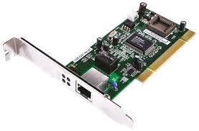
Common Network Connectivity Devices
Network Interface Controller (NIC)
A hardware that connects computers to a network
Every NIC has a unique MAC address
Notes:
A network interface controller (NIC, also known as a network interface card, network adapter, LAN adapter or physical network interface, and by similar terms) is a computer hardware component that connects a computer to a computer network.
Early network interface controllers were commonly implemented on expansion cards that plugged into a computer bus. The low cost and ubiquity of the Ethernet standard means that most newer computers have a network interface built into the motherboard.

Slide 37
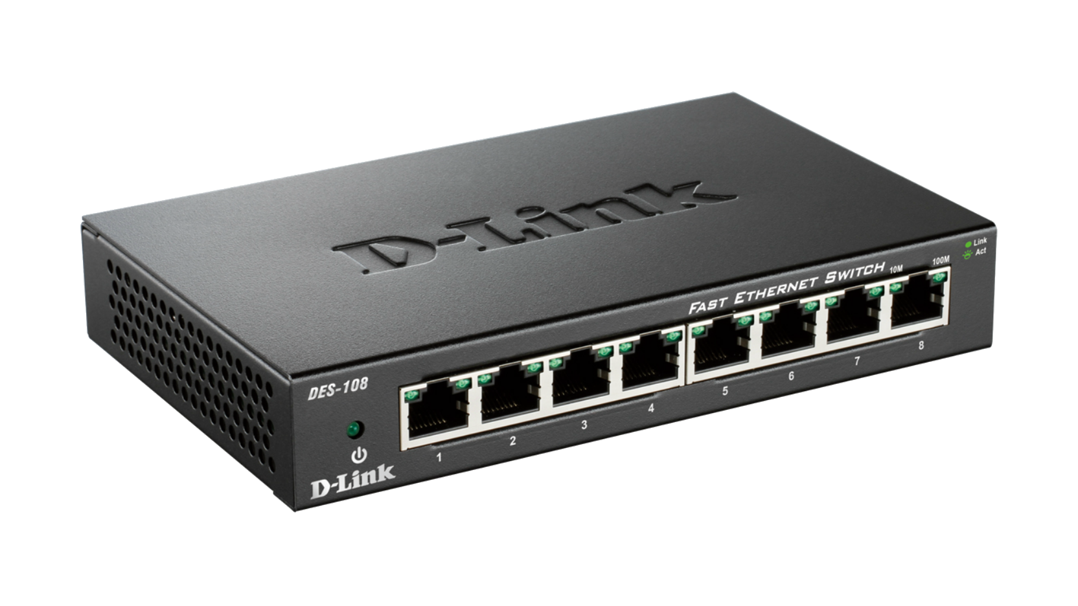
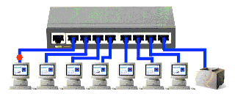
Common Network Connectivity Devices
Hub
Broadcasts data to every computer connected to it
Suitable for small LANs
Not secure because all traffic can be captured
No routing capability
Creates a collision domain
Half-duplex
Notes:
A network hub is a node that broadcasts data to every computer or Ethernet-based device connected to it. A hub is less sophisticated than a switch, the latter of which can isolate data transmissions to specific devices.
Network hubs are best suited for small, simple local area network (LAN) environments. Hubs cannot provide routing capabilities or other advanced network services. Because they operate by forwarding packets across all ports indiscriminately, network hubs are sometimes referred to as "dumb switches."
Today, hubs are considered obsolete and switches are commonly used instead. Hubs have numerous disadvantages. They are not aware of the traffic that passes through them. They create only one large collision domain. A hub typically operates in half-duplex. There is also a security issue with hubs since the traffic is forwarded to all ports (except the source port), which makes it possible to capture all traffic on a network with a network sniffer!

Slide 38
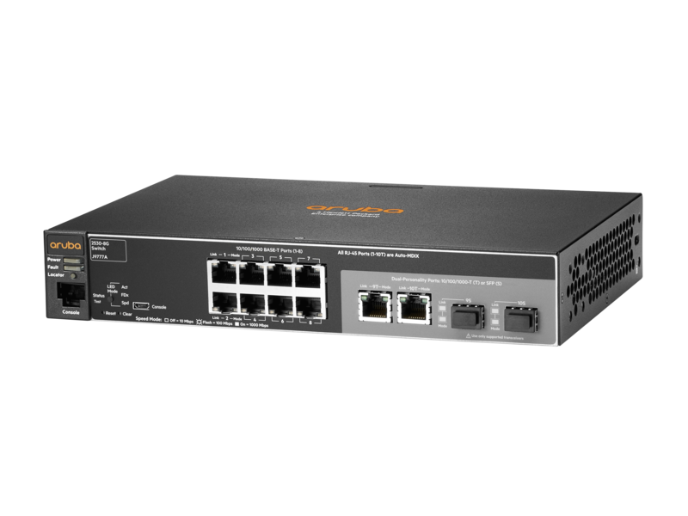
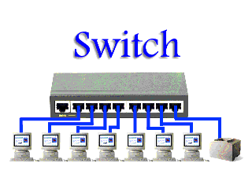
Common Network Connectivity Devices
Switch
Connects multiple hosts together (like Hub)
Works on Data Link Layer (Layer 2) (unlike Hub)
Can inspect received traffic and forwards only to recipient(s) (unlike Hub)
Each port on a Switch is a separate collision
Full-duplex (unlike Hub)
Notes:
Like hubs, a switch is used to connect multiple hosts together, but it has many advantages over a hub. A switch is an OSI Layer 2 device, which means that it can inspect received traffic and make forwarding decisions. Each port on a switch is a separate collision domain and can run in a full-duplex mode.

Slide 39
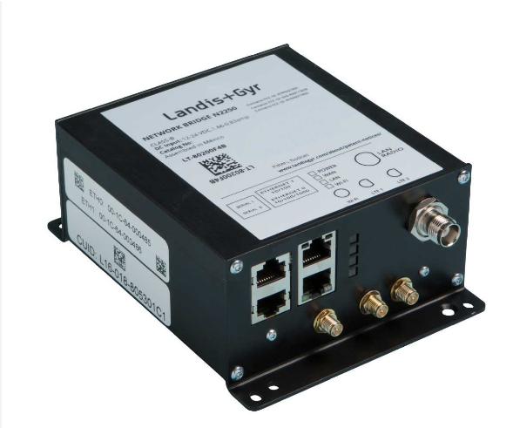
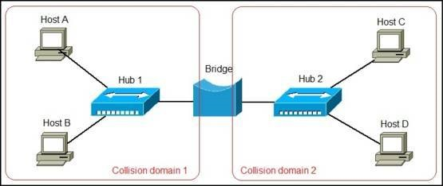
Common Network Connectivity Devices
Bridge
Divides a network into segments
Works at Data Link Layer (Layer 2)
Forwards or filters the Ethernet frames
Notes:
A network bridge is a device that divides a network into segments. Each segment represent a separate collision domain, so the number of collisions on the network is reduced. Each collision domain has its own separate bandwidth, so a bridge also improves the network performance.
A bridge works at the Data link layer (Layer 2) of the OSI model. It inspects incoming traffic and decide whether to forward it or filter it. Each incoming Ethernet frame is inspected for destination MAC address. If the bridge determines that the destination host is on another segment of the network, it forwards the frame to that segment.

Slide 40
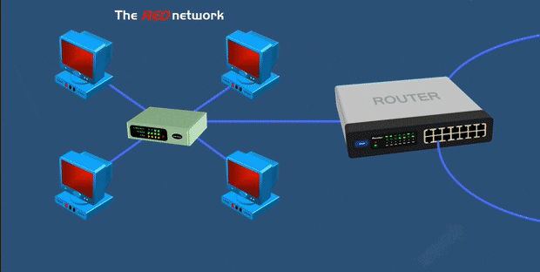
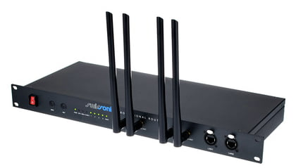
Common Network Connectivity Devices
Router
Connects multiple segments together
Uses IP addresses to make decisions about the best way to get the data to its destination
Works on Network Layer (Layer 3)
Combination of hardware and software
Notes:
A router is a network device used to connect many, sometimes disparate, network segments together, combining them into what we call an internetwork. A well-configured router can make intelligent decisions about the best way to get network data to its destination. It gathers the information it needs to make these decisions based on a network’s particular performance data. As routers use IP addresses to make forwarding decisions, they are considered Layer 3 devices.

Slide 41
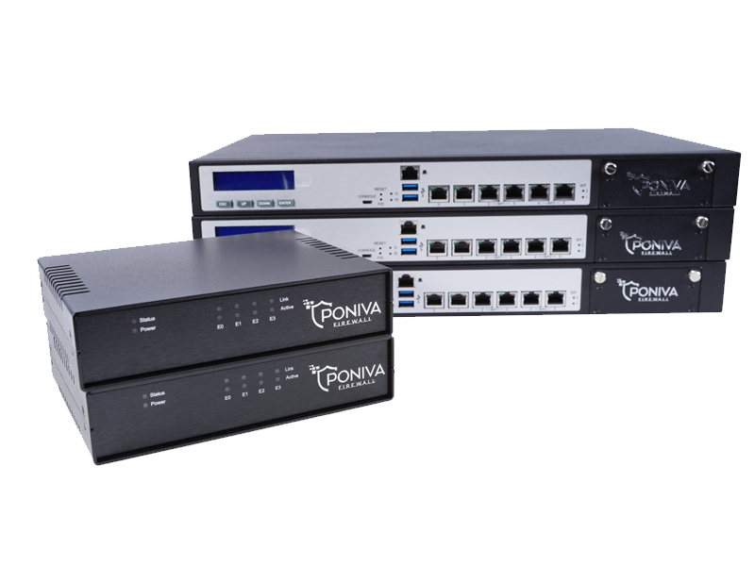
Common Network Connectivity Devices
Firewall
Prevents unauthorized access to or from a private network
Protects a network's data and resources from outside access and threats
Usually placed at the end point of a network
Either a hardware (black
box) or a software
Notes:
Firewalls prevent unauthorized access to or from a private network. Firewalls can enhance the security of computers in a LAN.
Firewalls are used to protect a network's data and resources from outside access and threats. A Firewall is used as a barrier between an internal network of an organization and another network (may be public internet or another network of the same organization).
Since the primary function of a Firewall is to protect a network's data and resources from outside threats, they are usually placed at the end point of a network.
Firewalls can either be software or hardware, though it’s best to have both. A software firewall is a program installed on each computer and regulates traffic through port numbers and applications, while a physical firewall is a piece of equipment installed between your network and gateway.

Slide 42
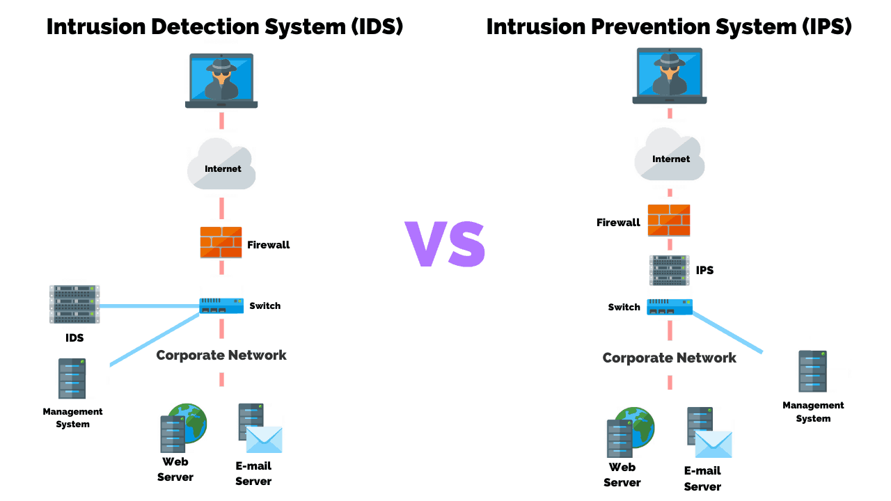
Common Network Connectivity Devices
IDS/IPS
Intrusion Detection System (IDS) monitors traffic and report malicious activities
Intrusion Prevention System (IPS) stops threats in real-time as they occur
Notes:
Intrusion detection systems (IDSs) and intrusion prevention systems (IPSs) are very important in today’s networks. They are network security appliances that monitor networks and packets for malicious activity. An IDS is considered monitor mode and just records and tells you about problems, whereas an IPS can work in real-time to stop threats as they occur. The main difference between them is that an IPS works inline to actively prevent and block intrusions that are detected based on the rules you set up. IPSs can send an alarm, create correlation rules and remediation, drop malicious packets, provide malware protection, and reset the connection of offending source hosts.

Slide 43
Other Specialized Devices
2

Slide 44
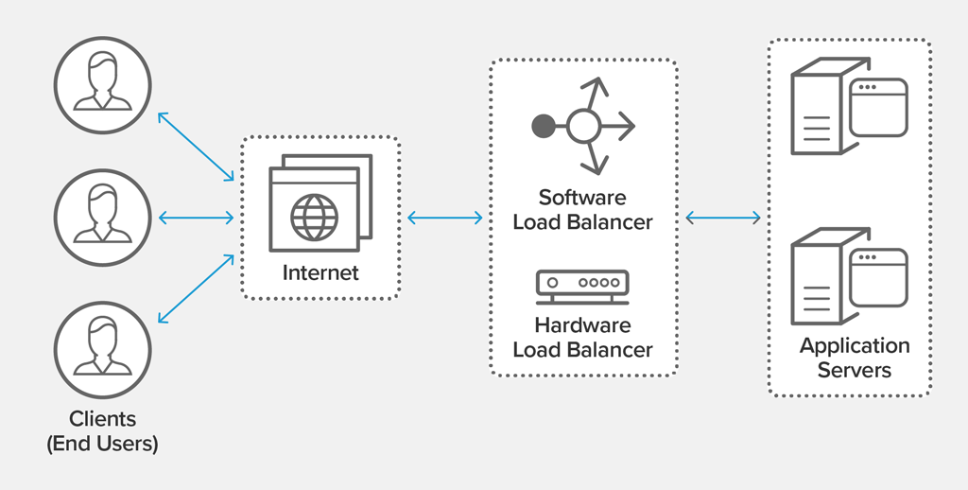
Other Specialized Devices
Load Balancer
Distributes client requests or network load efficiently across multiple servers
Ensures high availability and reliability by sending requests only to servers that are online
Provides the flexibility to
add or subtract servers
as demand dictates
Notes:
An average router just sends incoming packets to their specified, correlative IP address on the network, but a load balancer can actually send incoming packets to multiple machines hidden behind one IP address.
A load balancer acts as the “traffic cop” sitting in front of your servers and routing client requests across all servers capable of fulfilling those requests in a manner that maximizes speed and capacity utilization and ensures that no one server is overworked, which could degrade performance. If a single server goes down, the load balancer redirects traffic to the remaining online servers. When a new server is added to the server group, the load balancer automatically starts to send requests to it.
In this manner, a load balancer performs the following functions:
Distributes client requests or network load efficiently across multiple servers
Ensures high availability and reliability by sending requests only to servers that are online
Provides the flexibility to add or subtract servers as demand dictates

Slide 45
Other Specialized Devices
Domain Name Service (DNS) Server
Finds the IP addresses of hostnames
Computers use IP addresses, humans use names
Easier to remember www.clarusway.com than 13.35.253.82
There are thousands of DNS servers
Managed and controlled by The Internet Assigned Numbers Authority (IANA)
IANA is operated by the Internet Corporation for Assigned Names and Numbers (ICANN)
Notes:
The networks which are running on TCP/IP protocol suite use IP Address (IPv4 Address or IPv6 Address), as the addressing mechanism. IP address (IPv4 Address or IPv6 Address) uniquely identifies a TCP/IP device in the network. However, it is difficult for the humans to remember IP Addresses for all the computers they want to communicate. Think about difficulty in remembering the IP Addresses of 1000s of web sites we use, if we do not have the option to use their names. Humans prefer to use names instead of IP Addresses. Hence we need a system to map human readable names to corresponding IP Addresses.
The global public Domain Name System (DNS) has a distributed architecture, serving from multiple DNS servers in multiple locations. This helps in load balancing (decreasing the workload on DNS servers) and redundancy (prevents single point of failure).
The Internet Assigned Numbers Authority (IANA) manages and controls the public Internet DNS infrastructure. The Internet Assigned Numbers Authority (IANA) is operated by the Internet Corporation for Assigned Names and Numbers (ICANN).

Slide 46
Other Specialized Devices
Domain Name Service (DNS) Server
.com A commercial organization
.edu An educational establishment, such as a university
.gov A branch of the U.S. government
.int An international organization, such as NATO or the United Nations
.mil A branch of the U.S. military
.net A network organization
.org A nonprofit organization
Some DNS names end with country name like:
.jp (Japan) .ca (Canada) .uk (Great Britain)
Notes:
We said that the DNS has a hierarchical naming system.
On the Internet, domains are arranged in a hierarchical tree structure. The following list includes some of the top-level domains currently in use:
.com A commercial organization. Most companies end up as part of this domain.
.edu An educational establishment, such as a university.
.gov A branch of the U.S. government.
.int An international organization, such as NATO or the United Nations.
.mil A branch of the U.S. military.
.net A network organization.
.org A nonprofit organization.
In other parts of the world, the final part of a domain name represents the country in which the server is located (.ca for Canada, .jp for Japan, .uk for Great Britain, and .ru for Russia, for example). Over 130 countries are represented on the Internet.

Slide 47
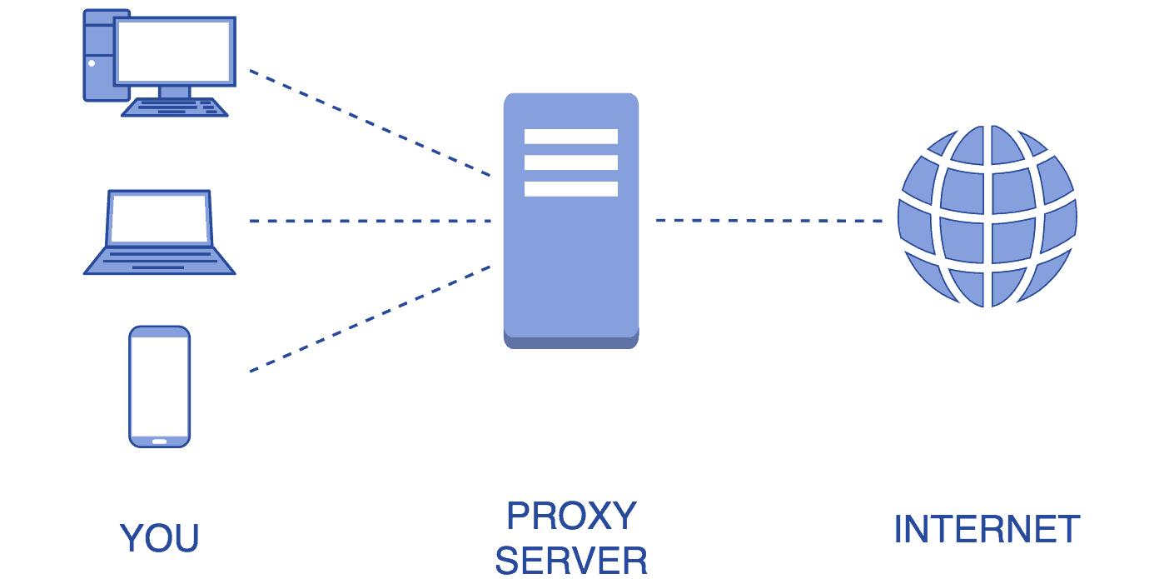
Other Specialized Devices
Proxy Server
Acts as a gateway between you and the internet
Acts as a firewall and web filter
Provides shared network connections
Caches data to speed up common requests
Provides privacy
Notes:
Proxy sunucusu, sizinle internet arasında bir ağ geçidi görevi görür. Son kullanıcıları göz attıkları web sitelerinden ayıran bir aracı sunucudur. Proxy sunucuları, kullanım durumunuza, ihtiyaçlarınıza veya şirket politikanıza bağlı olarak değişen düzeylerde işlevsellik, güvenlik ve gizlilik sağlar.Bir proxy sunucusu kullanıyorsanız, internet trafiği, talep ettiğiniz adrese giderken proxy sunucusu üzerinden akar. İstek daha sonra aynı proxy sunucusu üzerinden geri gelir (bu kuralın istisnaları vardır) ve ardından proxy sunucusu web sitesinden alınan verileri size iletir.Tüm yaptığı buysa, neden bir proxy sunucusuyla uğraşasınız ki? Neden doğrudan web sitesine gidip geri dönmüyorsunuz?Modern proxy sunucuları, tümü veri güvenliği ve ağ performansı adına web isteklerini iletmekten çok daha fazlasını yapar. Proxy sunucuları bir güvenlik duvarı ve web filtresi görevi görür, paylaşılan ağ bağlantıları sağlar ve yaygın istekleri hızlandırmak için verileri önbelleğe alır. İyi bir proxy sunucusu, kullanıcıları ve dahili ağı vahşi internette yaşayan kötü şeylerden korur. Son olarak, proxy sunucuları yüksek düzeyde gizlilik sağlayabilir.Bir Proxy Sunucusu Nasıl Çalışır?İnternetteki her bilgisayarın benzersiz bir İnternet Protokolü (IP) Adresine sahip olması gerekir.Bir proxy sunucusu, temel olarak, bilgisayarınızın bildiği kendi IP adresine sahip internetteki bir bilgisayardır. Bir web isteği gönderdiğinizde, isteğiniz önce proxy sunucusuna gider. Proxy sunucusu daha sonra sizin adınıza web talebinizi yapar, web sunucusundan yanıtı toplar ve sayfayı tarayıcınızda görebilmeniz için size web sayfası verilerini iletir.Proxy sunucusu web isteklerinizi ilettiğinde, gönderdiğiniz verilerde değişiklik yapabilir ve yine de size görmeyi beklediğiniz bilgileri sağlayabilir. Bir proxy sunucusu IP adresinizi değiştirebilir, bu nedenle web sunucusu dünyanın neresinde olduğunuzu tam olarak bilemez. Verilerinizi şifreleyebilir, böylece verileriniz aktarım sırasında okunamaz. Ve son olarak, bir proxy sunucusu, IP adresine bağlı olarak belirli web sayfalarına erişimi engelleyebilir.
A proxy server acts as a gateway between you and the internet. It’s an intermediary server separating end users from the websites they browse. Proxy servers provide varying levels of functionality, security, and privacy depending on your use case, needs, or company policy.
If you’re using a proxy server, internet traffic flows through the proxy server on its way to the address you requested. The request then comes back through that same proxy server (there are exceptions to this rule), and then the proxy server forwards the data received from the website to you.
If that’s all it does, why bother with a proxy server? Why not just go straight from to the website and back?
Modern proxy servers do much more than forwarding web requests, all in the name of data security and network performance. Proxy servers act as a firewall and web filter, provide shared network connections, and cache data to speed up common requests. A good proxy server keeps users and the internal network protected from the bad stuff that lives out in the wild internet. Lastly, proxy servers can provide a high level of privacy.
How Does a Proxy Server Operate?
Every computer on the internet needs to have a unique Internet Protocol (IP) Address.
A proxy server is basically a computer on the internet with its own IP address that your computer knows. When you send a web request, your request goes to the proxy server first. The proxy server then makes your web request on your behalf, collects the response from the web server, and forwards you the web page data so you can see the page in your browser.
When the proxy server forwards your web requests, it can make changes to the data you send and still get you the information that you expect to see. A proxy server can change your IP address, so the web server doesn’t know exactly where you are in the world. It can encrypt your data, so your data is unreadable in transit. And lastly, a proxy server can block access to certain web pages, based on IP address.

Slide 48
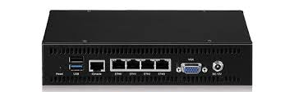
Other Specialized Devices
Encryption Devices
Allows you to create secure connections over insecure channels
Sometimes called encryption gateway
Notes:
Network encryptors secure data travelling across today’s highly distributed computer network topologies. To protect data in motion – in real-time – requires a crypto management with extremely high performance and strong algorithms in order to avoid latency and synchronization problems.
Encryption allows you to create secure connections over insecure channels. Encrypting your network traffic provides two useful guarantees: privacy and authentication.
There are dedicated appliances that can perform encryption as well. The advantage of using these devices is that they normally provide more choice of encryption methods and stronger encryption options. They also offload the process from other devices like routers and servers, which is a good thing since the encryption/decryption process is very processor-intensive and interferes with other functions that those routers and servers might be performing.

Slide 49
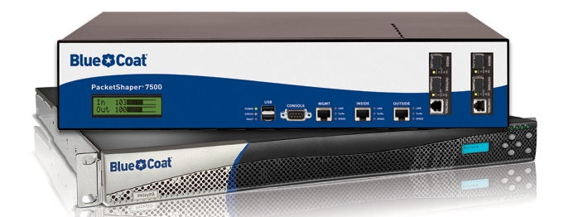
Other Specialized Devices
Packet Shaping (Traffic Shaping)
Traffic shaping (or packet shaping) is a congestion management method that regulates network data transfer by delaying the flow of less important or less desired packets.
Used to optimize network performance by prioritizing certain traffic flows and ensuring the traffic rate doesn't exceed the bandwidth limit.
Notes:
Traffic shaping, also known as packet shaping, is a congestion management method that regulates network data transfer by delaying the flow of less important or less desired packets. It is used to optimize network performance by prioritizing certain traffic flows and ensuring the traffic rate doesn't exceed the bandwidth limit.
Regulating the flow of packets into a network is known as data transfer throttling. Regulation of the flow of packets out of a network is known as rate limiting.
In addition to bandwidth, three major factors affect the quality of a network: latency, jitter and loss.
Traffic shaping attempts to prevent delay, jitter and loss by controlling the burst size and using a leaky bucket algorithm to smooth the output rate over at least eight time intervals. If traffic is arriving at a rate lower than the configured rate, then it will be forwarded normally. If traffic arrives faster than the configured rate, then it will be delayed and held in a buffer until it can be sent without going over the limit.

Slide 50
Other Specialized Devices
Packet Shaping (Traffic Shaping)
Common uses of traffic shaping include:
Time-sensitive data may be given priority over traffic that can be delayed briefly
In a corporate environment, business-related traffic may be given priority over other traffic
A large ISP may shape traffic based on customer priority
An ISP may limit maximum bandwidth consumption for certain applications to reduce costs and create the capacity to take on additional subscribers
Notes:
Traffic shaping, also known as packet shaping, is a congestion management method that regulates network data transfer by delaying the flow of less important or less desired packets. It is used to optimize network performance by prioritizing certain traffic flows and ensuring the traffic rate doesn't exceed the bandwidth limit.
Regulating the flow of packets into a network is known as data transfer throttling. Regulation of the flow of packets out of a network is known as rate limiting.
In addition to bandwidth, three major factors affect the quality of a network: latency, jitter and loss.
Traffic shaping attempts to prevent delay, jitter and loss by controlling the burst size and using a leaky bucket algorithm to smooth the output rate over at least eight time intervals. If traffic is arriving at a rate lower than the configured rate, then it will be forwarded normally. If traffic arrives faster than the configured rate, then it will be delayed and held in a buffer until it can be sent without going over the limit.

Slide 51
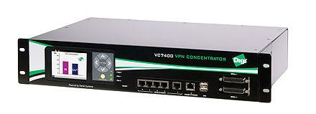
Other Specialized Devices
VPN Concentrator
Provides secure creation of VPN connections
A type of router device
It can:
Establish and configure tunnels
Authenticate users
Assign tunnel/IP addresses to users
Encrypt and decrypt data
Ensure end-to-end delivery of data
Notes:
A VPN concentrator is a type of networking device that provides secure creation of VPN connections and delivery of messages between VPN nodes.
It is a type of router device, built specifically for creating and managing VPN communication infrastructures.
A VPN concentrator primarily adds the capabilities of a VPN router by adding advanced data and network security to the communications. It has the ability to create and manage a large quantity of VPN tunnels.
A VPN concentrator is typically used for creating site-to-site VPN architectures. It can:
Establish and configure tunnels
Authenticate users
Assign tunnel/IP addresses to users
Encrypt and decrypt data
Ensure end-to-end delivery of data

Slide 52
THANKS!
Any questions?

